Slide 1
Lage national
24. März 2021

Slide 2
Überblick Kennzahlen
Bestätigte Fälle |  |  | 7-Tage-Inzidenz (7-TI) |  |  |  | Impfmonitoring |  | DIVI-Intensivregister (Datenstand 23.3.)
Gesamt¹ | aktive Fälle² |  | Gesamt-Bevölkerung |  | Anzahl Kreise mit 7-TI > 50/ 100.000 EW |  | Anzahl Impfungen seit dem Vortag⁴ |  | Veränderung zum Vortag der Fälle in intensivmedizinischer Behandlung
+15.813 | +4.000 |  | 108 |  | +0 |  | 1. Impfung: + 187.901 |  | +26
(2.690.523) | [ca. 170.000] |  | Fälle/100.000 EW |  | [374/412] |  | 2. Impfung: + 80.394 |  | [3.171]
Genesene³ | Verstorbene¹ |  | 60-79 Jahre | 80+ Jahre | Anzahl Kreise mit 7-TI > 100/ 100.000 EW |  | Anzahl Geimpfter insgesamt mit einer/zwei Impfung/en und Anteil an Bevölkerung⁴ |  | Auf ITS verstorben zum Vortag
+11.600 | +248 |  | 69 | 59 | -6 |  | N1: 7.937.540 (9,5 %) |  | +109
(ca. 2.445.300) | (75.212) |  | Fälle/100.000 EW |  | [193/412] |  | N2: 3.516.986 (4,2 %)

Slide 3
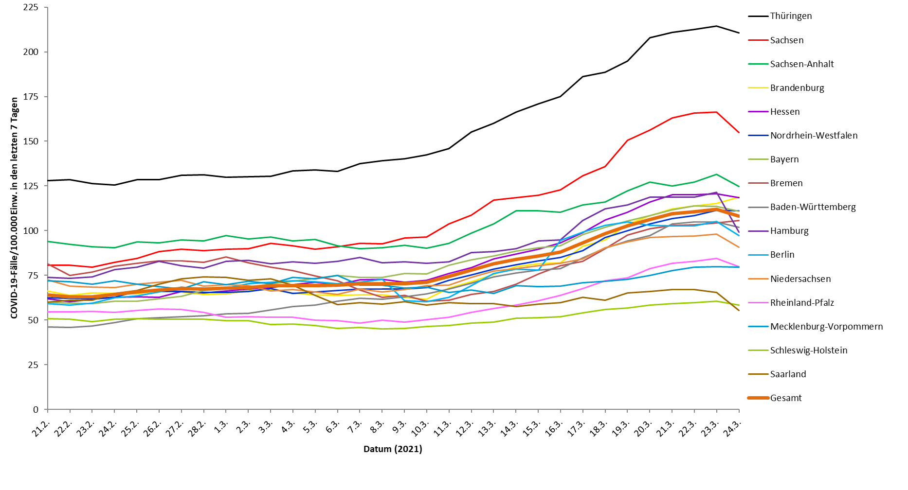
7-Tage-Inzidenz der Bundesländer nach Berichtsdatum

Slide 4
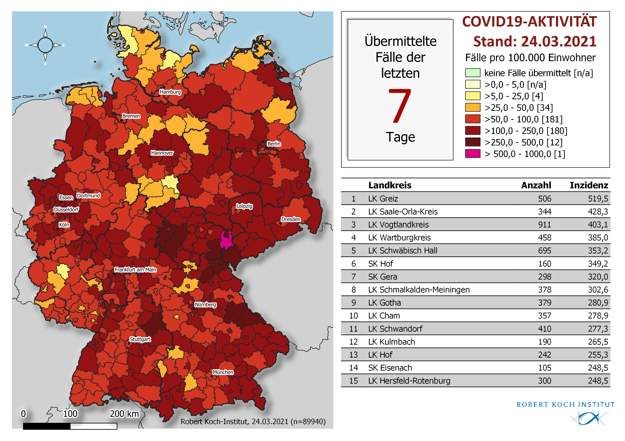
Geografische Verteilung 7-Tage-Inzidenz nach Landkreis, N=89.940 (COVID-19)

Slide 5
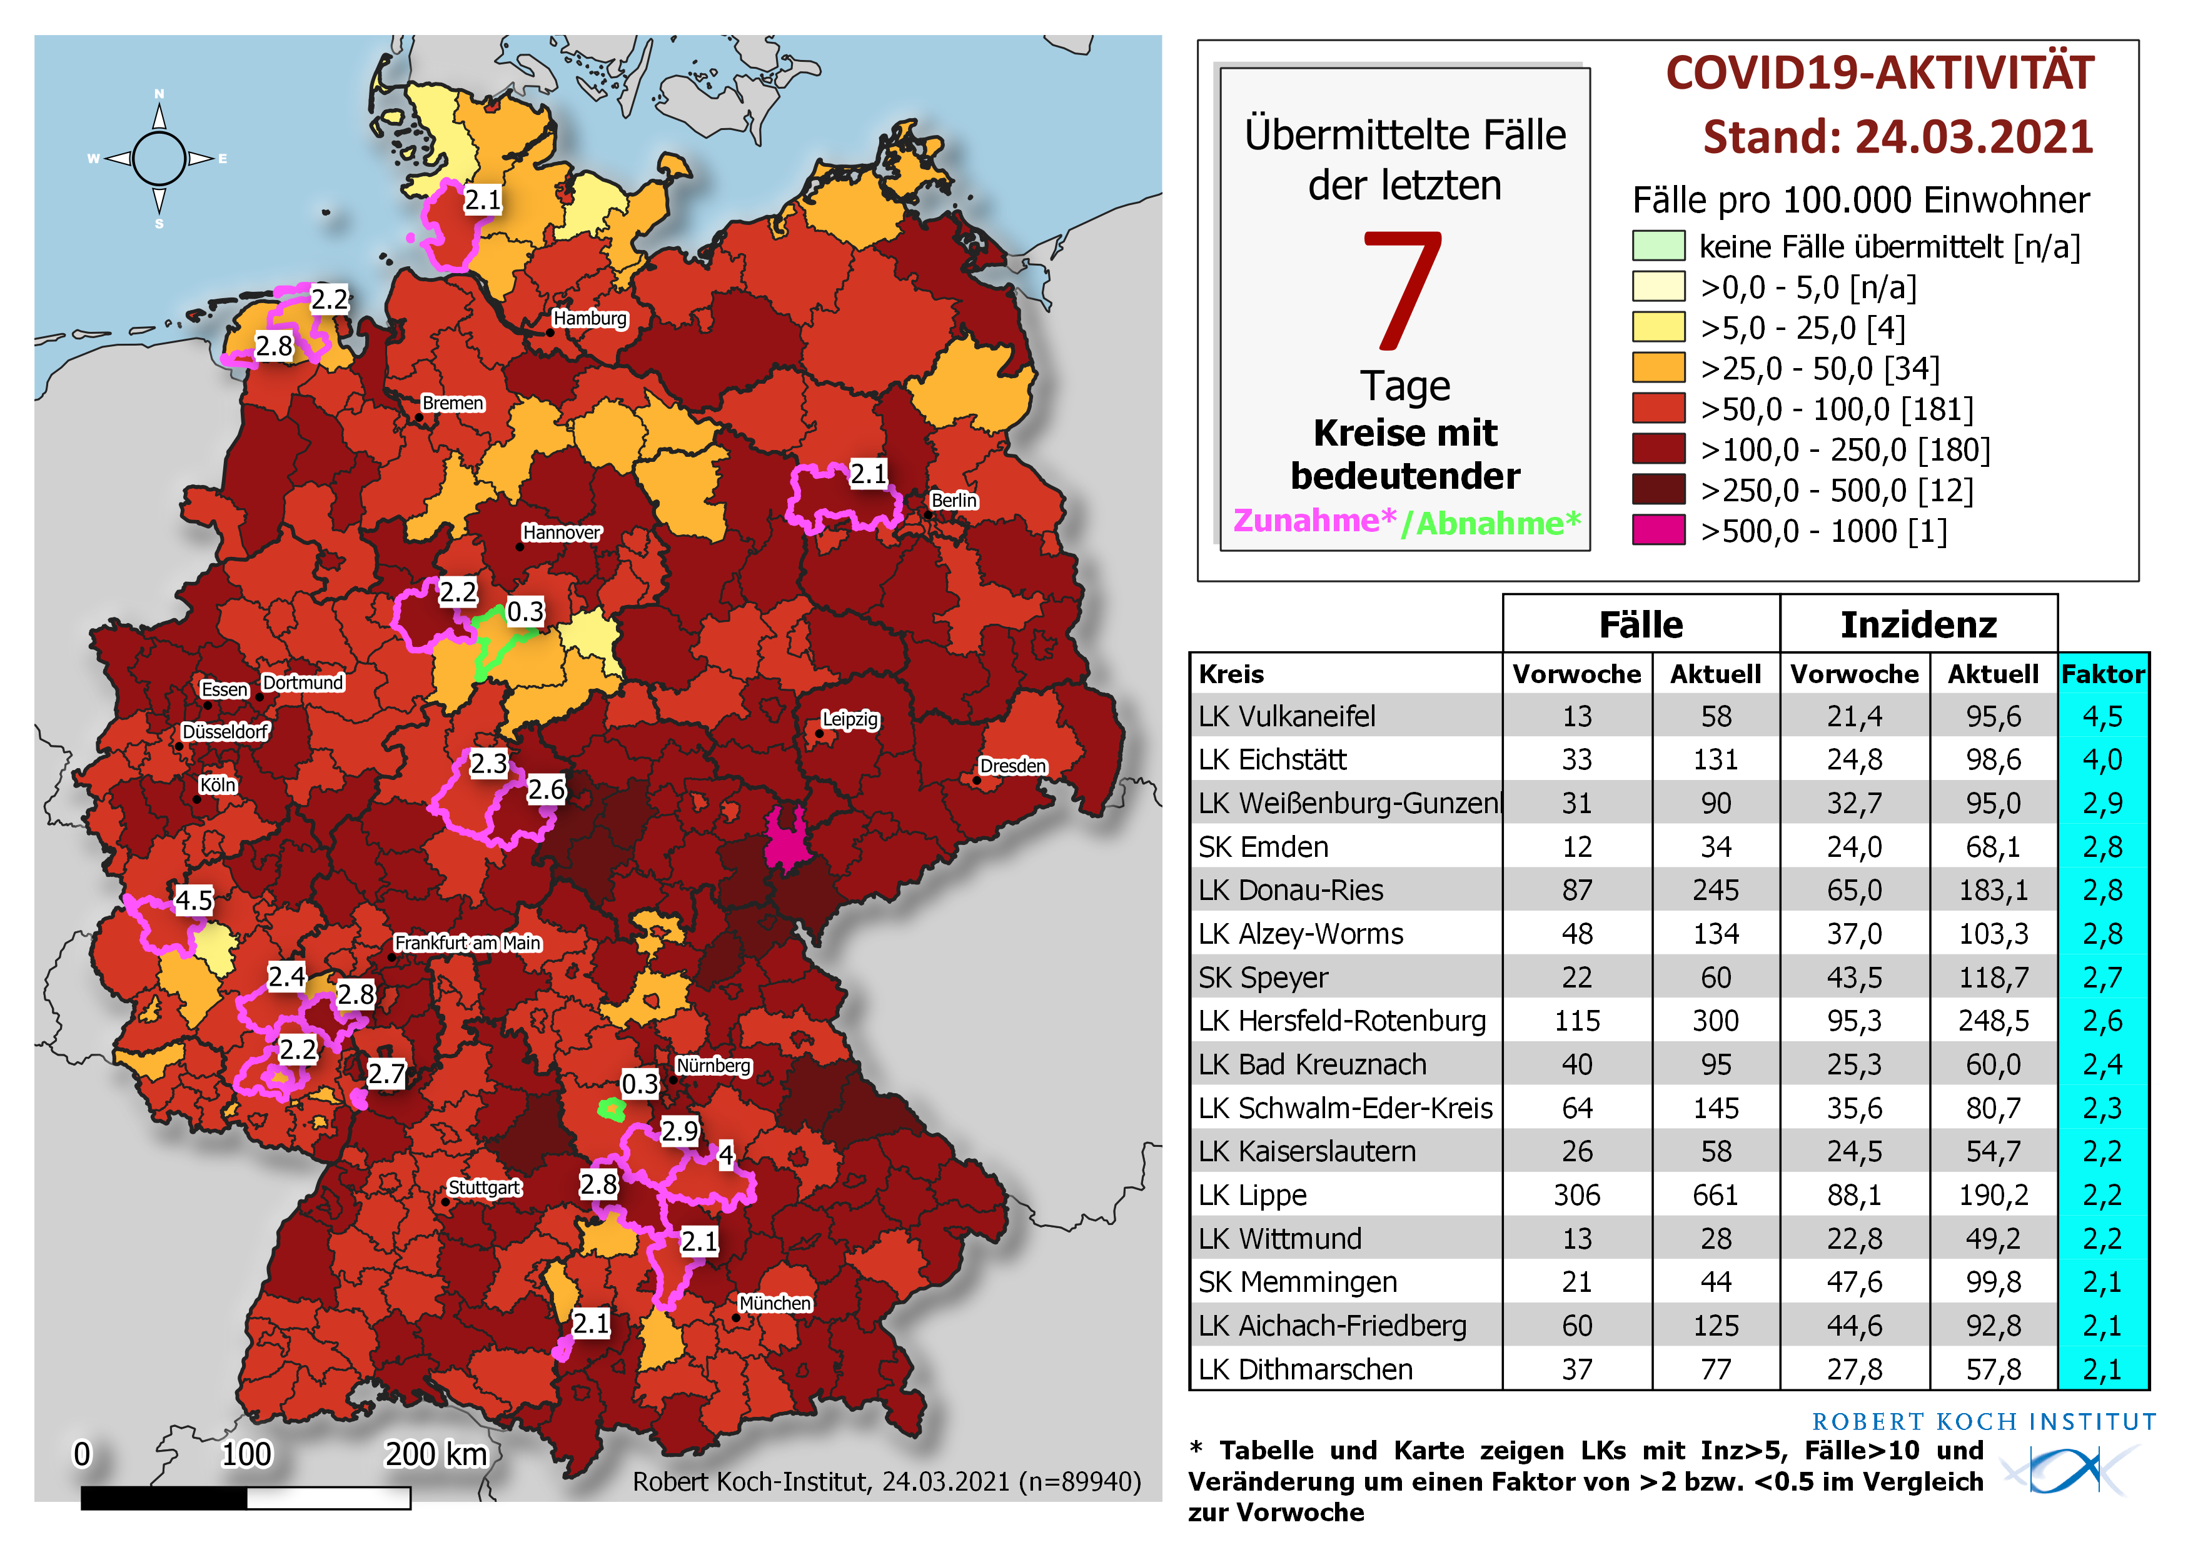
Zunehmender bzw. abnehmender Trend im Vergleich zur Vorwoche

Slide 6
7-Tage-Inzidenz der COVID-19-Fälle nach Altersgruppe und Meldewoche (Stand 23.03.2021)

Slide 7
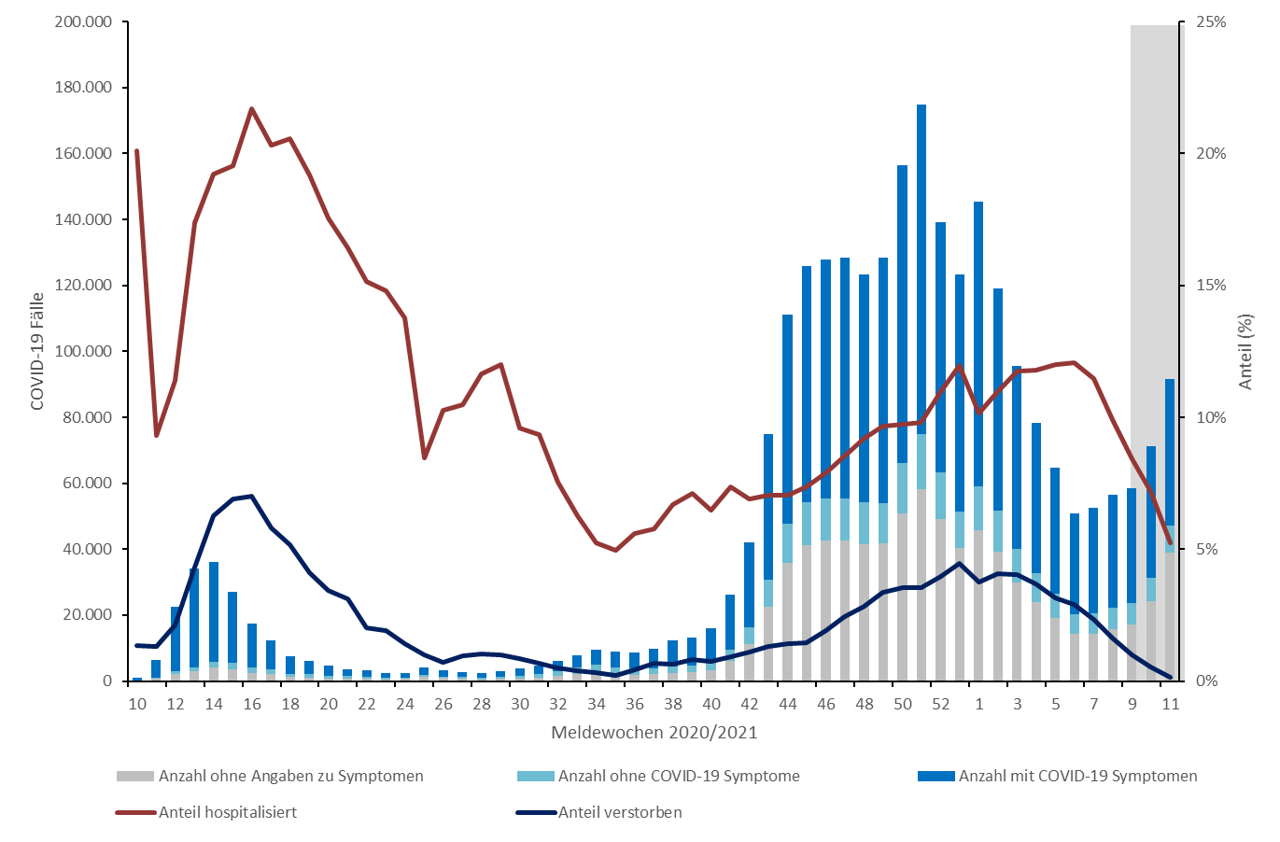
COVID-19 Fälle, Anteil der Verstorbenen, Anteil der Hospitalisierten, (Stand 23.03.2021)

Slide 8
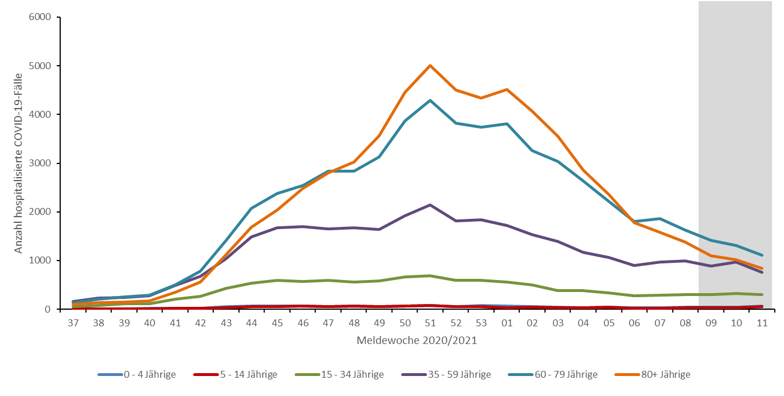
Hospitalisierte COVID-19-Fälle nach Altersgruppen (Stand 23.03.2021)

Slide 9
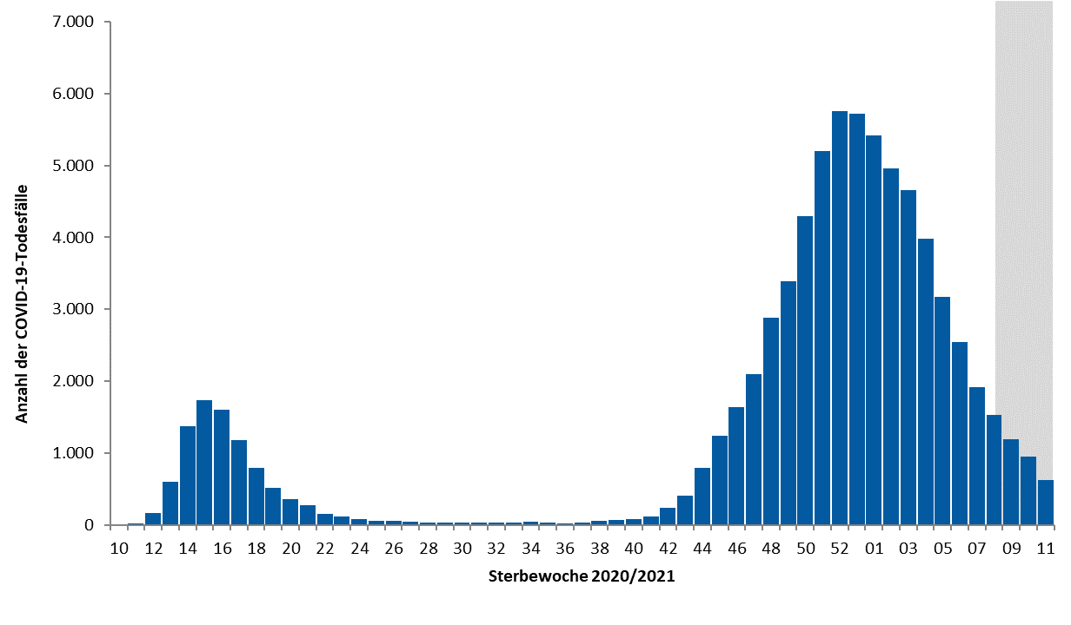
Anzahl COVID-19-Todesfälle nach Sterbewoche (Stand 23.03.2021)

